Slide 1


TRƯỜNG TIỂU HỌC DẦU TIẾNG
MÔN: TIN HỌC LỚP: 5
CHÀO MỪNG QUÝ THẦY CÔ ĐẾN DỰ GIỜ
Giáo viên: Nguyễn Thị Lệ Hằng

Slide 2




 Bài cũ
Câu 1: Để tạo trang mẫu, em chọn thẻ View rồi nháy chọn nút lệnh nào?
a.
c.
b.

Slide 3



 Bài cũ
Câu 2: Để kết thúc các thao tác với trang mẫu, em chọn nút lệnh nào?
a.
b.
c.

Slide 4
 Bài cũ
Câu 3: Em hãy thực hiện yêu cầu sau:
- Tạo và chọn trang mẫu
- Thoát trang mẫu

Slide 5
Bài 5:
ĐẶT THÔNG SỐ CHUNG CHO CÁC TRANG TRÌNH CHIẾU (TIẾT 2)

Slide 6
Bài 5: Đặt thông số chung cho các trang trình chiếu (Tiết 2)
Nội dung chính:
1. Thực hành sử dụng thông số định dạng chung
2. Thực hành sử dụng thông số định dạng riêng.

Slide 7
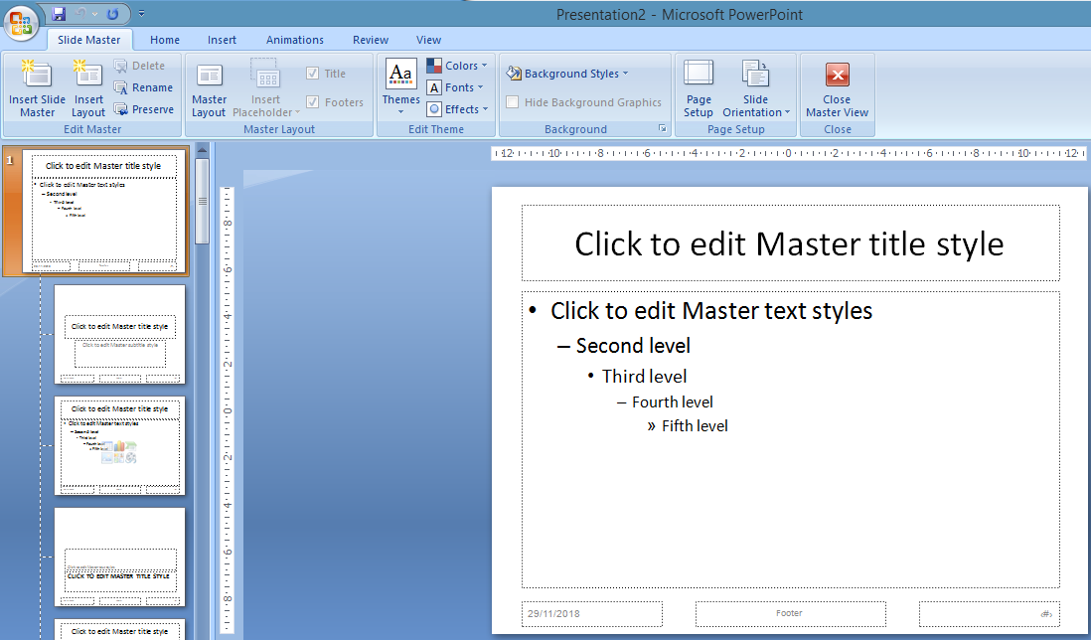
Bài 5: Đặt thông số chung cho các trang trình chiếu (Tiết 2)

Slide 8

Bài 5: Đặt thông số chung cho các trang trình chiếu (Tiết 2)
1. Thực hành sử dụng thông số định dạng chung
.
Bài 1:
HOẠT ĐỘNG NHÓM
Để hiện số trang cho tất cả trang trình chiếu, em cần thao tác như thế nào?

Slide 9
Bài 5: Đặt thông số chung cho các trang trình chiếu (Tiết 2)
1. Thực hành sử dụng thông số định dạng chung
.
Bài 1:
Hiện số trang cho tất cả trang trình chiếu
Nháy thẻ Insert
Chọn Slide Number
Nháy chọn ô Slide number
Apply to All

Slide 10
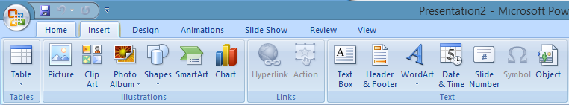
Bài 5: Đặt thông số chung cho các trang trình chiếu (Tiết 2)
1. Thực hành sử dụng thông số định dạng chung
.
Bài 1:
Hiện số trang cho tất cả trang trình chiếu
1
2
Nháy vào thẻ Insert
Chọn Slide Number

Slide 11
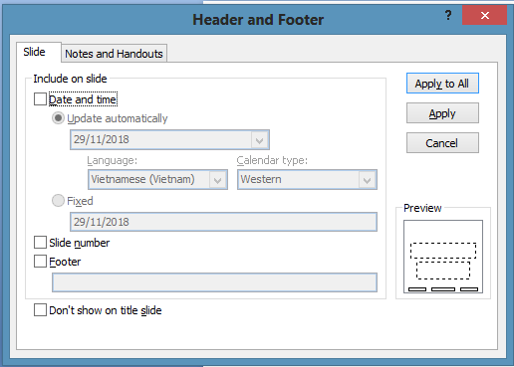

Bài 5: Đặt thông số chung cho các trang trình chiếu (Tiết 2)
4
Chọn Apply to All
3
Nháy vào ô Slide number

Slide 12
Bài 5: Đặt thông số chung cho các trang trình chiếu (Tiết 2)
1. Thực hành sử dụng thông số định dạng chung
.
Bài 1:
Thực hành
Mở bài “Que huong em”
Hiện số trang cho tất cả trang trình chiếu.

Slide 13
Bài 5: Đặt thông số chung cho các trang trình chiếu (Tiết 2)
2. Thực hành sử dụng thông số định dạng riêng
Bài 2:
Để thay đổi một trang bất kỳ mà không làm các trang khác thay đổi, ta có cần vào Slide master không, vì sao?
a. Thay đổi màu nền cho trang em chọn?
b. Thay đổi phông chữ cho trang em chọn?
Notes:
GV giới thiệu về thông số định dạng riêng trước khi hiện Bài 2

Slide 14
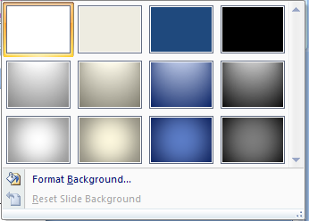
Bài 5: Đặt thông số chung cho các trang trình chiếu (Tiết 2)
2. Thực hành sử dụng thông số định dạng riêng
Bài 2:
a. Thay đổi màu nền cho trang em chọn?
1
2
Chọn Background Styles
Nháy vào thẻ Design
3
Chọn Format Background

Slide 15
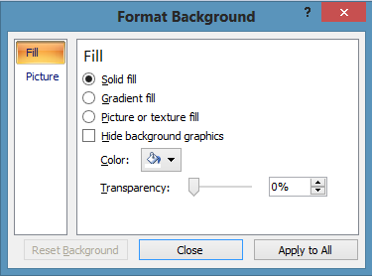
Bài 5: Đặt thông số chung cho các trang trình chiếu (Tiết 2)
2. Thực hành sử dụng thông số định dạng riêng
Bài 2:
a. Thay đổi màu nền cho trang em chọn?
4
Chọn kiểu nền
Chọn màu
5

Slide 16
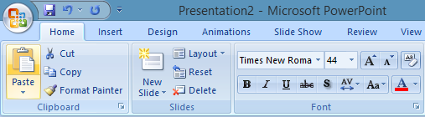
Bài 5: Đặt thông số chung cho các trang trình chiếu (Tiết 2)
2. Thực hành sử dụng thông số định dạng riêng
Bài 2:
b. Thay đổi phông chữ cho trang em chọn?
Chọn đoạn văn bản cần thay đổi
1.
2
3
Nháy vào thẻ Home
Chọn phông chữ

Slide 17
Bài 5: Đặt thông số chung cho các trang trình chiếu (Tiết 2)
2. Thực hành sử dụng thông số định dạng riêng
Bài 2:
Thực hành

Slide 18


Bài 5: Đặt thông số chung cho các trang trình chiếu (Tiết 2)
Tạo bài trình chiếu mới gồm 4 trang:
+ Vào trang mẫu: thay đổi phông chữ, màu sắc tùy thích cho vùng tiêu đề, nội dung, màu nền.
+ Hiện số trang.
+ Chọn một trang có nội dung cần thể hiện khác biệt để thay đổi màu nền, phông chữ, hình vẽ minh họa cho riêng trang đó.

Slide 19
Bài 5: Đặt thông số chung cho các trang trình chiếu (Tiết 2)
 Củng cố, dặn dò
Câu 1: Để tạo trang mẫu Slide Master, em làm như thế nào?
a. Nháy View -> chọn Notes Master
b. Nháy View -> chọn Slide Master
c. Nháy Insert -> chọn Slide Master

Slide 20
Bài 5: Đặt thông số chung cho các trang trình chiếu (Tiết 2)
Câu 2: Để hiện số trang cho tất cả trang trình chiếu, em chọn thẻ Insert rồi thao tác như thế nào?
a. Slide Number -> Apply to All
b. Slide Number ->chọn ô Slide number- Apply
c. Slide Number ->chọn ô Slide number- Apply to All

Slide 21
Bài 5: Đặt thông số chung cho các trang trình chiếu (Tiết 2)
Câu 3: Chọn đáp án để được câu trả lời đúng nhất.
a. Những trang có nội dung cần thể hiện khác biệt em nên
định dạng thông số riêng.
…………………………...….?
b. Để thiết kế một lần cho tất cả các trang trình chiếu em nên
sử dụng công cụ trang mẫu.
…………………………...….?
Định dạng thông số riêng
Sử dụng công cụ trang mẫu
Tạo tất cả số trang

Slide 22
Bài 5: Đặt thông số chung cho các trang trình chiếu (Tiết 2)
 Củng cố, dặn dò
Đặt thông số về hình thức, phông chữ…cho các trang trình chiếu sẽ giúp em có bài trình chiếu thể hiện thống nhất, có phong cách.
Một số trang trong bài trình chiếu có thể có thông số đặc biệt, được xác định riêng.
Về nhà:
Hoạt động ứng dụng, mở rộng trang 73 - 74 SGK.
(Chọn các kiểu trang mẫu có sẵn)

Slide 23

CẢM ƠN QUÝ THẦY CÔ VÀ CÁC EM

